Slide 1



Aprendendo (e ensinando) R para análise de dados
alguns conceitos básicos de Estatística
Marcos V. C. Vital
Lab. de Ecologia Quantitativa
ICBS-UFAL
CC BY 4.0

Slide 2
Antes de começar
Conteúdo aberto, com licença CC BY 4.0.
Tudo aqui: marcosvital.github.io/Aprendendo-R/
Usem, compartilhem, modifiquem!

Slide 3
Conceitos fundamentais: Estatística
Estatística como ramo da matemática:
  coleta
  análise
  interpretação
  apresentação
DADOS

Slide 4
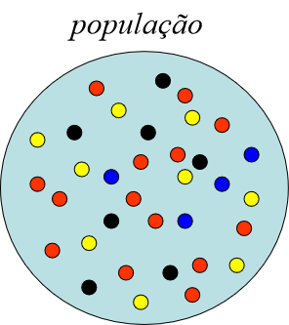

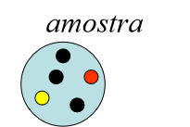

Conceitos fundamentais: Estatística
Afinal, pra que precisamos de estatística?

Slide 5
Conceitos fundamentais: Estatística
Populações e amostras.
  Unidades amostrais.

Slide 6
Conceitos fundamentais: Estatística
Populações e amostras.
  Unidades amostrais.
Variáveis:
  Categóricas/qualitativas.
    Nominais ou Ordinais.

Slide 7
Conceitos fundamentais: Estatística
Populações e amostras.
  Unidades amostrais.
Variáveis:
  Categóricas/qualitativas.
    Nominais ou Ordinais.
  Quantitativas.
    Discretas ou Contínuas.

